Slide 1
7.4 组合逻辑控制器
组合逻辑控制器原理图:
送M
微命令序列
I/O状态
PC
+1
微命令
发生器
译码器
控制台信息
…...
送M
或ALU
地址形成
运行状态
PSW
IR
时序系统
时序系统
来自存贮器
启停

Slide 2
时序信号：计算机操作的时间标志。
即时序信号与操作的关系, 用于规定各项操作所需时间和时机。
时序系统:
各项操作所需的控制命令称为微命令，将产生微命令需要的逻辑条件和时间条件作为输入，微命令作为输出，并采用逻辑电路进行实现。所有微命令所需的逻辑电路就构成了微命令发生器。
控制器设计的依据：
在什么时间和时机？
根据什么条件？
发出什么命令？

Slide 3
7.4.1 组合逻辑控制器时序系统
本模型机采用三级时序系统:
工作周期
时钟周期
工作脉冲
三者之间的关系如下图所示:
(节拍1)
工作周期1
时钟周期1
工作脉冲1
工作脉冲2
工作周期i
时钟周期i
(节拍i)
指令周期
...
…
工作脉冲k
…
(节拍m)
工作周期n
时钟周期m

Slide 4
1、工作周期
模型机定义以下六个工作周期:
取指令周期(FT)
源周期(ST)
用于指令正常执行
目的周期(DT)
执行周期(ET)
DMA周期(DMAT)
用于I/O传送控制
中断周期(IT)

Slide 5


① 取指令周期 FT
FT周期内, 完成从内存取指令→IR, 然后修改PC值(PC)+n→PC，指向下一存储单元;
在模型机中n=1
这是每条指令都必须经历的，且与操作码和指令类型等均无关。
FT结束后, 按操作码和寻址方式转相应工作周期。

Slide 6
② 源周期(操作对象为源操作数) ST
如果需要从主存中读取源操作数（非寄存器直接寻址），则进入ST周期。
按指令指定的寻址方式, 形成源操作数地址→MAR，读取源操作数, 并将其存入暂存器C。

Slide 7
③ 目的周期 DT
如果需要从主存中读取目的操作数（非寄存器直接寻址），则进入DT周期。
按指令指定的目的寻址方式, 形成目的地址(→MAR)或目的操作数(→暂存器D)。

Slide 8
④ 执行周期 ET
这也是各类指令都需要经历的最后一个工作阶段。
依据IR中的操作码，完成指令指定功能(如传送、运算、取转移地址送入PC等)。
在ET中还要将后继指令地址(PC)→ MAR。
顺序地址或转移地址

Slide 9
⑤ 中断周期 IT
除了指令的正常执行外，CPU还需要接收外部设备的请求。IT是指CPU响应中断请求后, 直到执行中断服务程序前的一个过渡期。
在IT中直接依靠硬件进行关中断、保存断点和PSW、寻找中断服务程序入口地址并转入中断服务程序等操作。

Slide 10
⑥ DMA周期 DMAT
当CPU响应DMA请求后, CPU进入DMAT。
在DMAT中，CPU交出系统总线的控制权，改由DMA控制器控制系统总线，实现主存与外部设备之间的数据直传。

Slide 11
指令周期与工作周期时序关系
控制不同工作阶段操作时间
工作周期1
取指
工作周期2
源
工作周期3
目的
工作周期4
执行
取指
X
X
执行
…
指令周期

Slide 12
CPU当前工作状态指示：
1 工作周期开始
0 工作周期结束
工作周期i
工作周期j
在整个指令周期中, 任何时候必须有且只有一个工作周期状态标志为“1”。

Slide 13


为表示系统工作周期, 设置6个触发器分别作为各周期状态标志。
FT ST DT ET IT DMAT
Q
D C
Q
D C
Q
D C
Q
D C
…..
CPFT(P)
CPST(P)
CPDT(P)
CPET(P)
1
FT
1
ST
1
DT
1
ET
“1→FT”、“1→ST”、“1→DT”、“1→ET”
即为工作周期状态控制命令。

Slide 14
双操作数指令各工作周期转换流程:
FT
双
SR
SR
SR/DR
SR,DR:源/目的操作数寄存器寻址
DR
ST
DR
DR
DT
ET
N
DMA请求？
Y
N
中断请求？
DMAT
Y
IT

Slide 15
单操作数指令各工作周期转换流程:
FT
DR
单
DR
DT
ET
N
DMA请求？
Y
N
中断请求？
DMAT
Y
IT

Slide 16
转移指令各工作周期转换流程:
FT
转移/返回指令
ET
N
DMA请求？
Y
N
中断请求？
DMAT
Y
IT

Slide 17
转子指令各工作周期转换流程:
FT
转子
SR
SR
ST
ET
N
DMA请求？
Y
N
中断请求？
DMAT
Y
IT

Slide 18
2、时钟周期T(节拍)
(1)时钟周期长度
模型机以访存时间作为一步操作时间，设置为1us
一次从M读出，并经数据通路传送的操作；或
一次数据通路传送操作；或
一次向M写入的操作
M→IR M→MDR →C R→R MDR →M

Slide 19
（2）时钟周期（节拍）数。
T₃ T₂ T₁ T₀
Q^{n+1}=T⊕Q^{n}
11
10
01
00
由T触发器构成计数器, 通过译码器产生节拍信号。状态变化的条件是T+1=1，并且有计数脉冲CPT。通过清零端控制节拍数量。
2 – 4译码器
R
Q1
C T
R
Q0
C T
T+1=0
CPT
T+1=1
如果1个工作周期需要更多的节拍, 如T₄ 、 T₅等, 则需要增加计数器的长度。
CPI ：评价每条指令执行周期数

Slide 20
工作周期与节拍时序关系
T+1=1
CPT
T₀
00
00
00
01
01
T₁
10
10
T₂
11
11
T₃
T₀
T₁
T₂
T₃
T₀
T₁
T₂
T₃
工作周期1
工作周期2
工作周期2
T+1=0

Slide 21
3、工作脉冲 P
同步定时脉冲控制定时操作。
每个时钟周期结束时设置一个脉冲。
Ti
1µS
P
打入寄存器
进行时序转换
时钟周期T计数/清除
工作周期状态转换

Slide 22
T₀
T₁
T₂
T₃
源周期(ST)
T₀
T₁
T₂
T₃
目的周期(DT)
节拍切换
周期切换
T₀
打入
T₁
T₂
T₃
P
CPT

Slide 23
7.4.2 组合逻辑控制器系统结构
IR
时钟
复位
PSW
OP/SA/DA
时序系统
I/O请求
工作周期
节拍
OP/SA/DA
微命令发生器
（组合逻辑）
AI/BI/CP
Ri/Rj
…
二级译码
时钟
SM
SIR
aI bI CP

Slide 24
1、时序系统模块
IR[15:12]
时序组合逻辑电路模块
PSW
IR[8:6,2:0]
中断
DMA
1→FT
1→ST
1→DT
1→ET
1→IT
1→DMAT
T+1
clock
FT
ST
DT
ET
IT
DMAT
T
FT
ST
DT
ET
IT
DMAT
Q₂Q₁Q₀
6个周期状态触发器、1个节拍计数器；
输入指令OP、DA、SA、PSW和I/O请求；

Slide 25
整理组合逻辑电路模块的输出逻辑
真值表、逻辑表达式等
1→FT：…
1→ST：…
1→DT：…
1→ET：…
1→IT：…
1→DMAT：…
T+1：…
逻辑表达式转换成逻辑电路，完成设计。

Slide 26
2、微命令发生器
IR[15:12]
Q_{2~0}
微命令发生器
FT
ST
DT
ET
IT
DMAT
IR[8:6]
PSW
IR[2:0]
AI BI SM CI S CP EMAR R W ST

Slide 27
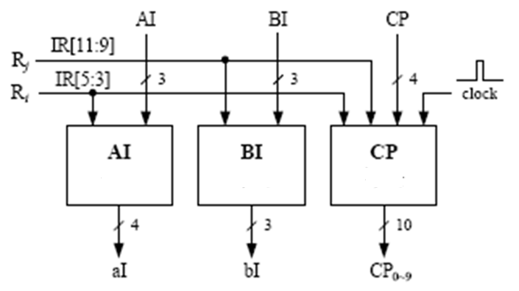
微命令发生器输出的AI、BI、CP是间接型微命令，需要再次译码才能输出数据通路需要的微命令。
译码
译码
译码
间接型微命令的二级译码

Slide 28
7.4.3 组合逻辑控制器的特点
1.组合逻辑控制方式
综合化简产生微命令的条件，形成逻辑式，用组合逻辑电路实现；
执行指令时，由组合逻辑电路(微命令发生器)在相应时间发出所需微命令，控制有关操作。

Slide 29
2.优缺点
● 产生微命令的速度较快。
● 设计不规整，设计效率较低；
● 不易修改、扩展指令系统功能。
3.应用场合
用于高速计算机，或小规模计算机。

